Slide 1

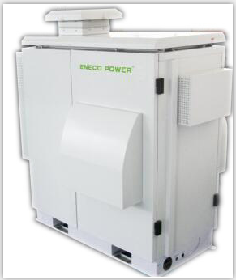
广东能态科技有限公司
Guangdong ENECO POWER Science and Technology Co., Ltd
樟木头十和田车间规划说明
报告人：王超
日期：2017/05/27

Slide 2
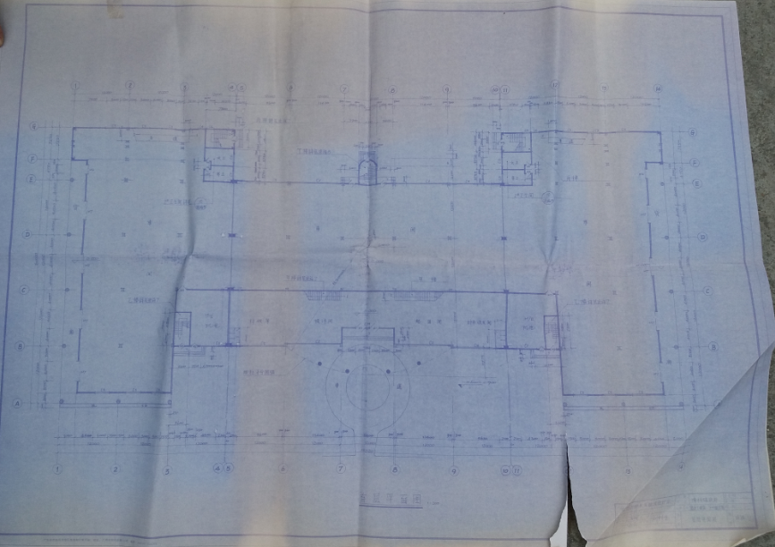

五：生产车间区域平面图
根据平面图确认车间成“工”字型，
左右侧车间：21000*50750
中间车间：24000*60000

Slide 3
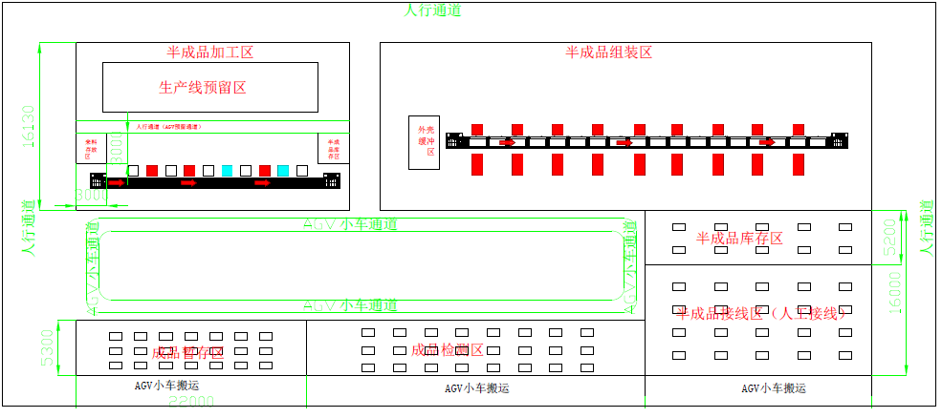
五：匹配线体
根据工厂1F平面图与线体需求可架设2条生产线！年产量20000台！

Slide 4
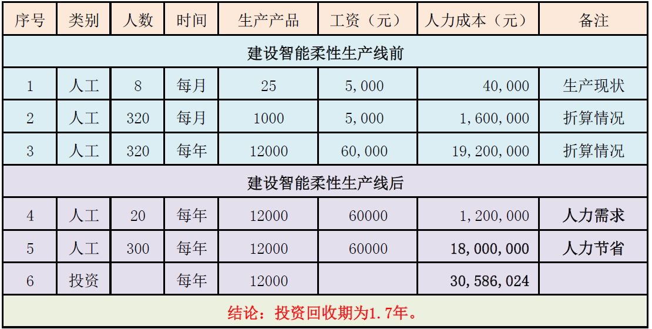
五：生产运作流程图示
人力需求约为54（单线人力）*2（双班）*2（两条线）*3(层楼）=648人
项目投资：约1.5亿
投资回收期约为：2年

Slide 5



